Slide 1

Ideia x oportunidade
Nome do Projeto: Bilhete Fácil

Slide 2
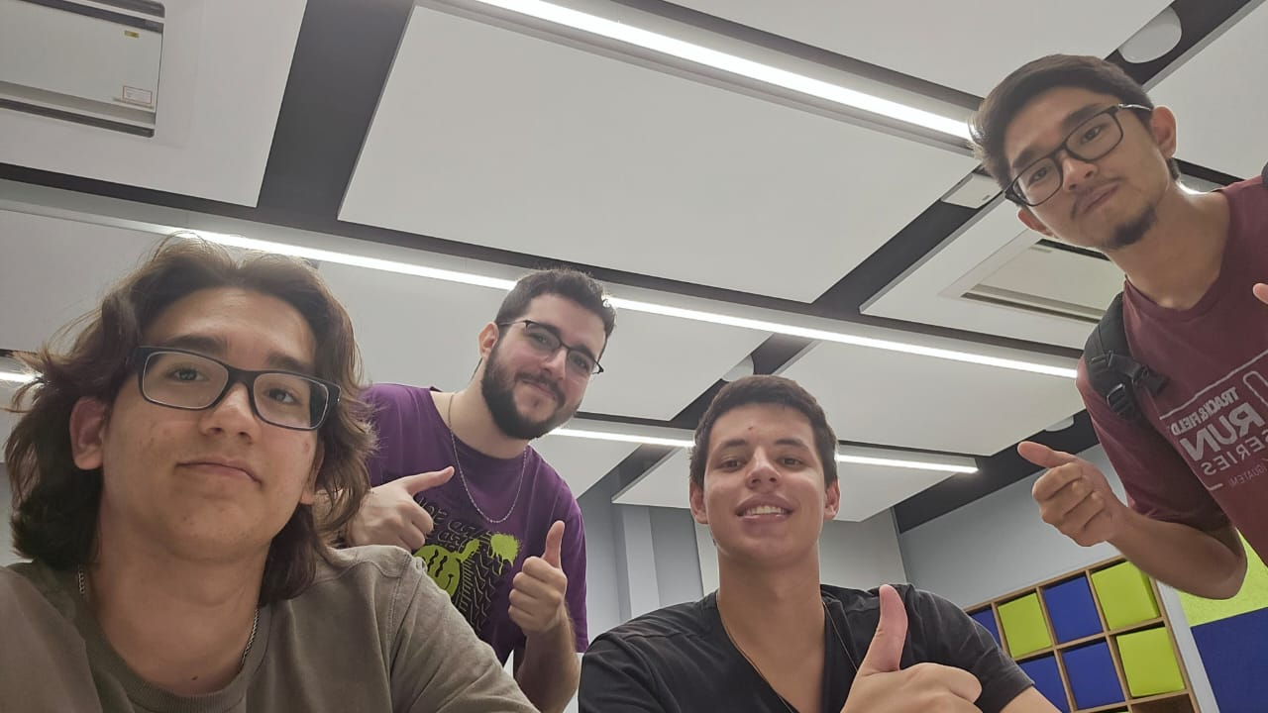
Quem é o grupo? (nome, curso, semestre, foto)
· Gabriel Mitelman Tkacz, Sistemas da Informação, 4º semestre
· Tiago de Godoi Dutra, Engenharia Civil, 5º semestre
· João Marcelo Fonseca Ricon, Engenharia Civil, 5º semestre

Slide 3
Qual é a sua ideia para desenvolver como: produto/ serviço ou modelo de negócio?
A minha ideia para desenvolver o produto/serviço ou modelo de negócio seria criar um sistema de pagamento flexível e conveniente para os usuários do "Bilhete Único", permitindo que eles usem o cartão como um meio de pagamento em diversos estabelecimentos, além do transporte público. Dessa forma, os usuários teriam a opção de carregar créditos no cartão ou utilizar o sistema de crédito que propuseram, pagando a fatura mensal diretamente ao governo.
Além disso, seria importante oferecer um aplicativo ou plataforma digital que permitisse aos usuários gerenciar suas despesas e acompanhar seu histórico de viagens e compras. Isso poderia incluir recursos como categorização de despesas, notificações de gastos e análises de uso, que ajudariam os usuários a entender melhor seus hábitos de consumo e tomar decisões mais informadas sobre seus gastos.
Para o modelo de negócio, seria possível cobrar uma taxa de processamento ou comissão sobre as transações realizadas com o "Bilhete Único", tanto no transporte público quanto em outros estabelecimentos parceiros. Além disso, poderia haver oportunidades de parceria com empresas e prestadores de serviços que desejam oferecer descontos e promoções exclusivas para os usuários do "Bilhete Único", aumentando o valor agregado do cartão e incentivando seu uso.

Slide 4
O por que da escolha da sua ideia? (justificativa)

Slide 5
Qual a sua necessidade ao desenvolver seu produto/serviço? Precisamos tanto dele assim???

Slide 6
Explique como vai funcionar sua ideia x oportunidade.

